Slide 1
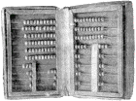
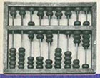
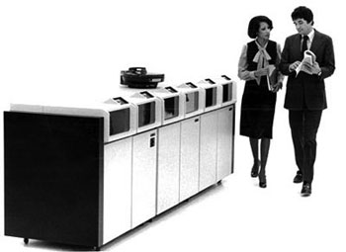
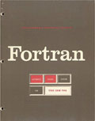
История развития компьютерной техники

Slide 2
В III веке счеты с передвигающимися костяшками позволили ускорить вычисления

Slide 3
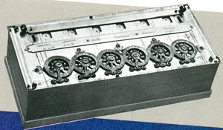
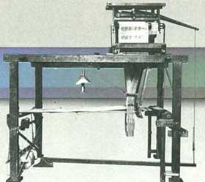
1642г. Суммирующая машина Паскаля производила арифметические действия при вращении связанных колесиков с цифровыми делениями
1804г. В станке Жаккарда для управления производственными операциями впервые были использованы перфокарты

Slide 4
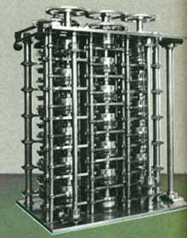
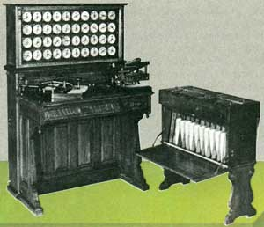
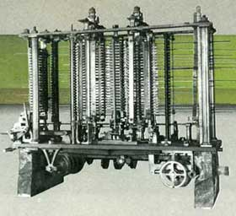
1822 г. Разностная машина Чарлза Бэббиджа предназначалась для расчетов математических таблиц
1834г. По замыслу Аналитическая машина Бэббиджа должна была производить разнообразные вычисления, следуя набору инструкций
1890 г. Табулятор Холлерита предназначался для статистической обработки перфокарт

Slide 5
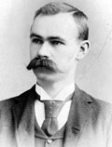
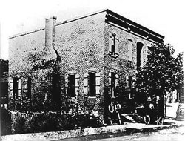
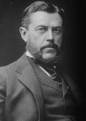
Завод TMC
Первый логотип IBM
IBM Card
Герман Холлерит
Automatic Rifle
Логотип CTR
Чарльз Флинт

Slide 6
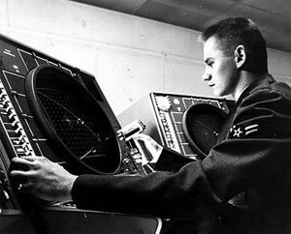
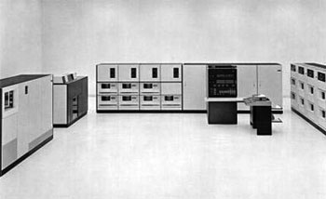
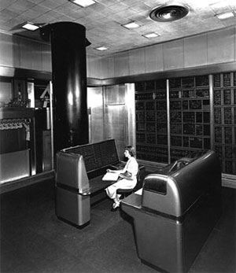
Время больших мэинфреймов
Консоль управления SAGE
Selective Sequence Electronic Calculator
IBM System/370

Slide 7
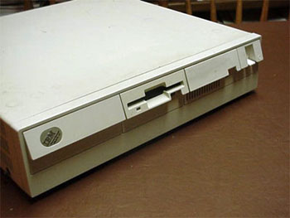
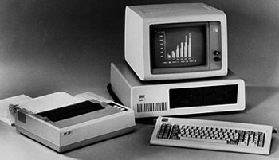
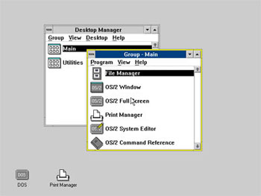
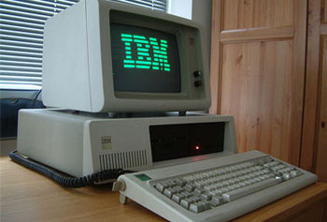
IBM Personal System/2 (PS/2)
IBM PC
Скриншот OS/2
IBM XT

Slide 8
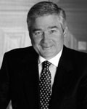
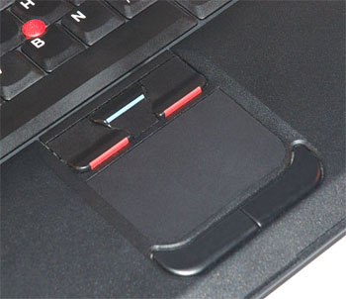
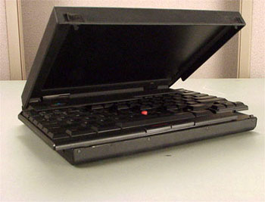
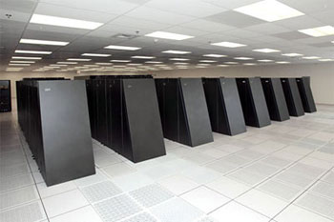
Луис Гестнер
TrackPoint у ноутбука IBM ThinkPad
IBM ThinkPad 701
Суперкомпьютер IBM Blue Gene

